Slide 1
فنون المعادن في العصرين المملوكي
الفرقة الثالثة – قسم الآثار الإسلامية – كلية الآثار
محاضرة : فنون المعادن في العصر المملوكي
المحاضر أ.م.د/ وائل بكري رشيدي
أستاذ الآثار الإسلامية المساعد ووكيل الكلية لشئون الدراسات العليا والبحوث

Slide 2
الطرق الصناعية والزخرفية :
المادة الخام :
النحاس ، الذهب ، الحديد ، الرصاص ، القصدير ، الفضة ، البرونز .
طرق التشكيل :
طريقة التخمير أو التسخين .
عملية التقبيب : تؤهل المعدن للتمدد والانبساط وتقليل سمكه .
عملية الجمع : تؤهل المعدن للإنقباض وتجعله يتزايد سمكا .
عملية الجمع التعاقبي : عندما اريد تجعيد أو كشكشه عند الحافة مثلا أو الرقبة .
عملية الخصر والتفليج : الخصر يعني تطويع المعدن للطرق عليه ، والتفليج أو التوسيع مثلا لما اريد توسعه فوهة الاناء يتم الطرق من الداخل للخارج .
طريقة الصب :
طريقة الطرق :
طريقة الحز :
طريقة الحفر :
طريقة الزخرفة بالمينا

Slide 3
التحف المعدنية :
طريقة التكفيت :
أشكال التحف المعدنية :
أباريق ، كؤؤس ، طسوت ، شماعد ، مباخر ، صواني ، اسطرلابات ، مقالم ، قنينات ، كراسى عشاء ، تصفيح أخشاب ، تنانير .... وغيرها .
أمثلة لتحف العصر الأيوبي :

Slide 4
الطراز المملوكي :.
استمرت الصناعة على ما كانت عليه ولكن النشاط المعماري في العصر المملوكي كان له أكبر الأثر على التحف ، ولكن الاختلاف كان في العناصر الزخرفية فنلاحظ سيادة في الكتابات المدونة بالخط الثلث ، كما لعبت الرنوك دور كبير كعناصر زخرفية ، لعب الخط الدور الرئيس في الزخرفة بعد أن كان عنصر من عناصر التكوين الزخرفي ، كان هناك ثراء مادي تولد عنه ثراء وكثرة في التحف والزخرفة .
ومن أمثلة القطع المملوكية الآتي :

Slide 5
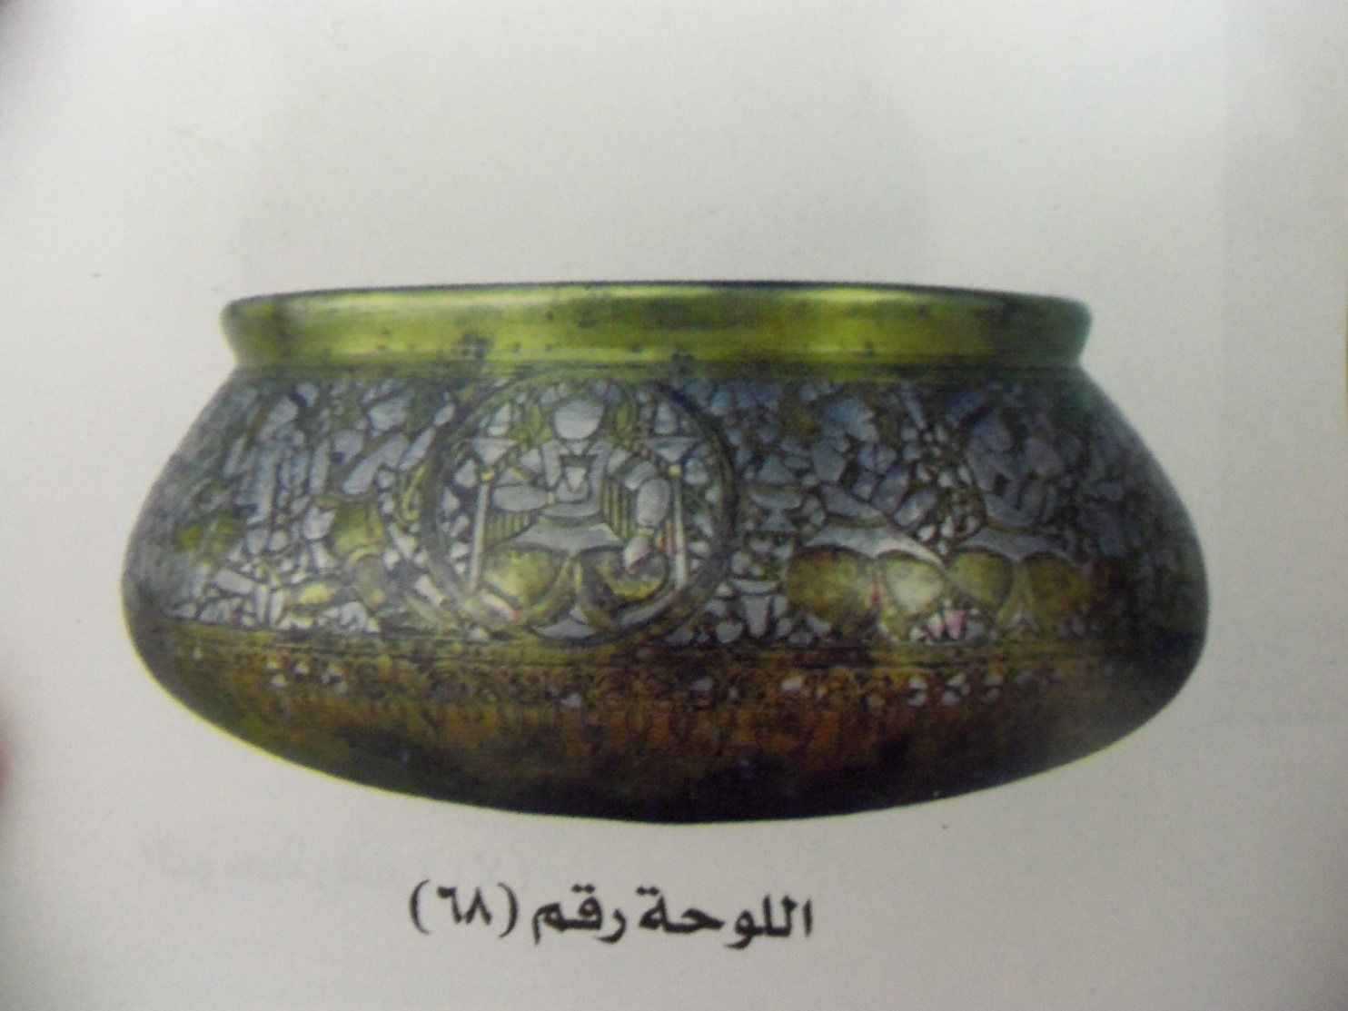
طست من النحاس المكفت بالفضة والذهب محفوظ بمتحف اللوفر بباريس 689 ــ 709هـ ، قوام الزخرفة مناظر تصويرية تعكس ما كان يدور في البلاط المملوكي وعلى الطست كتابات تحمل اسم الصانع ابن الزين

Slide 6
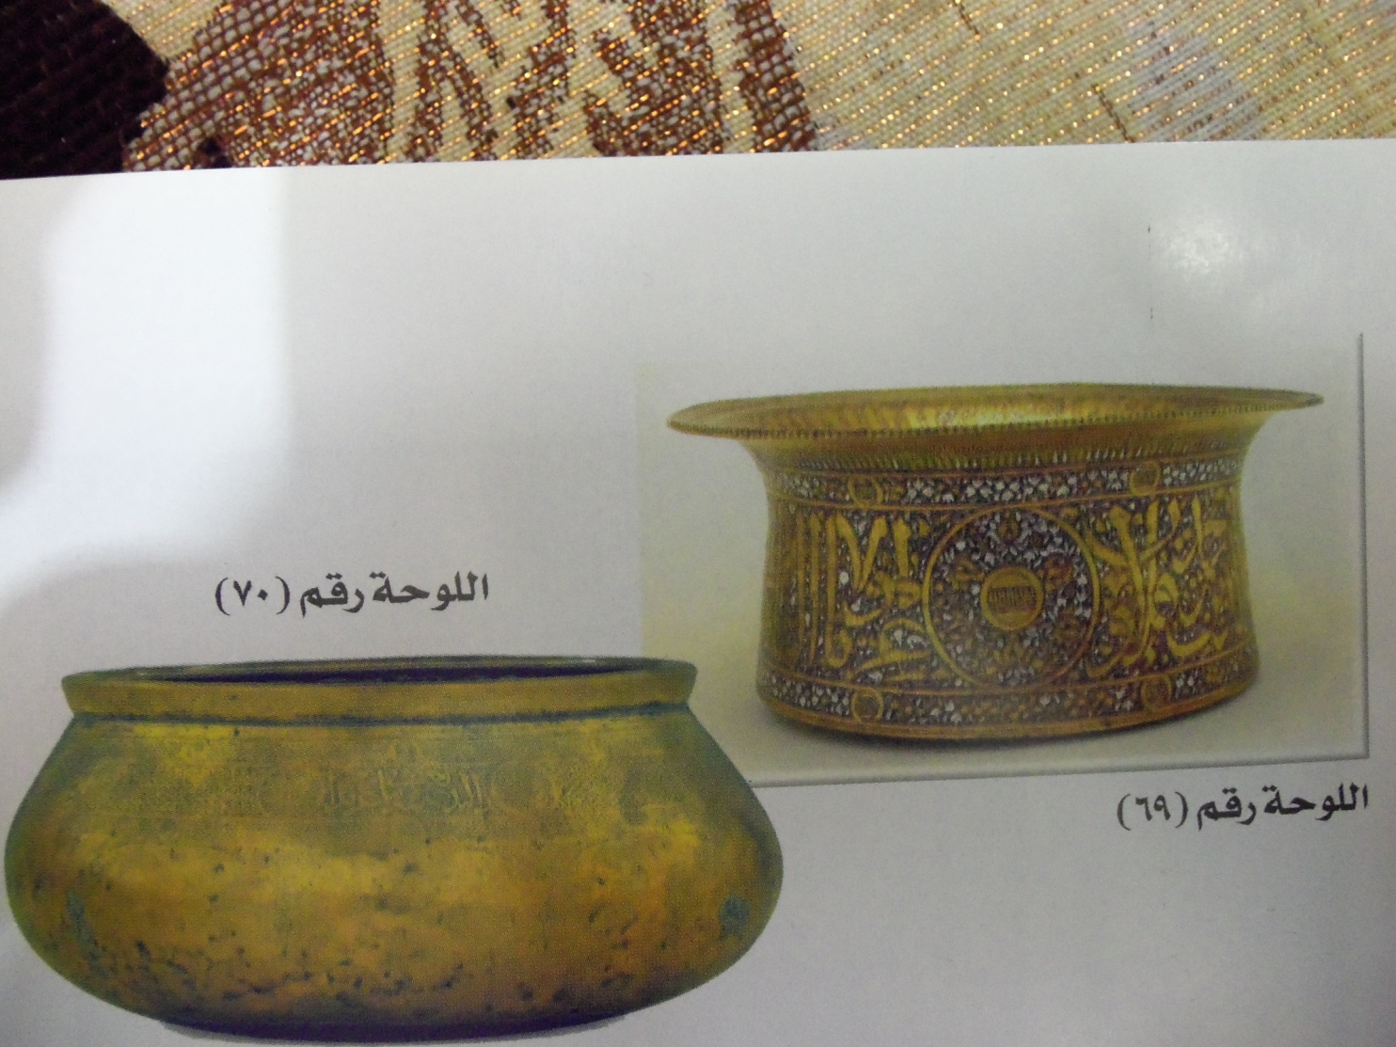
طست من النحاس المكفت بالفضة والذهب محفوظ بالمتحف البريطاني صنعت برسم السلطان الناصر محمد بن قلاوون 730هـ .

Slide 7
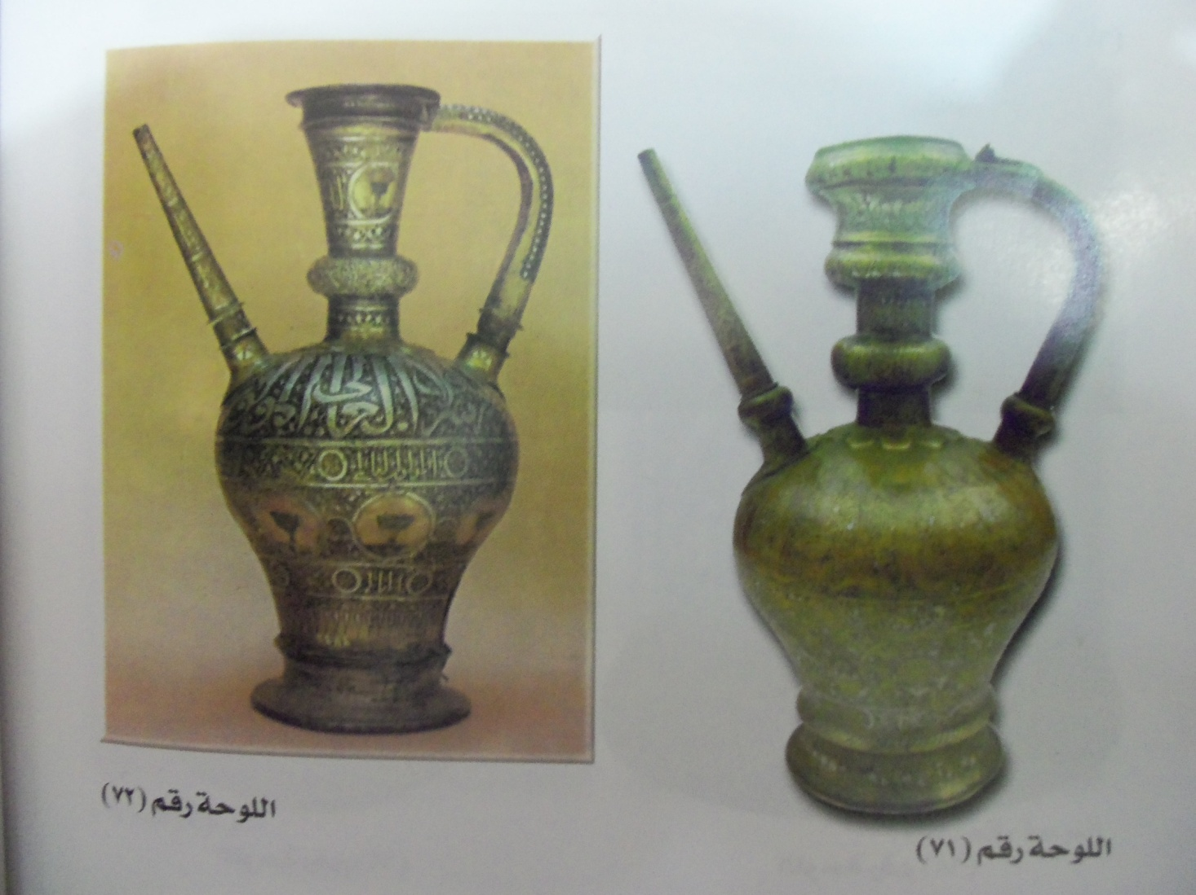
يحتفظ متحف الفن الاسلامي بمجموعة من الاباريق المصنوعة من النحاس المكفت لاذهب والفضة

Slide 8
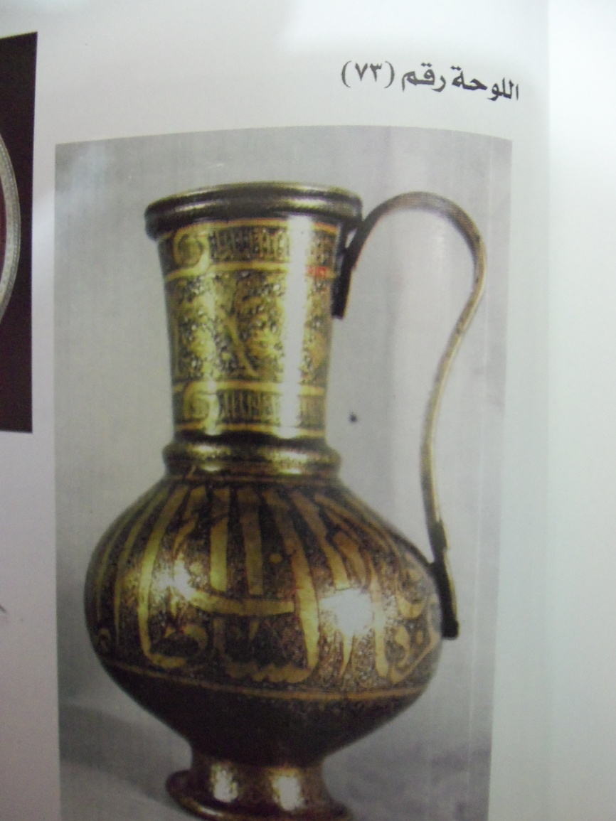
ابريق من النحاس المكفت بالذهب والفضة محفوظ بمتحف الفن الإسلامي برسم السلطان شهاب الدين أحمد بن السلطان الناصر محمد بن قلاوون .

Slide 9
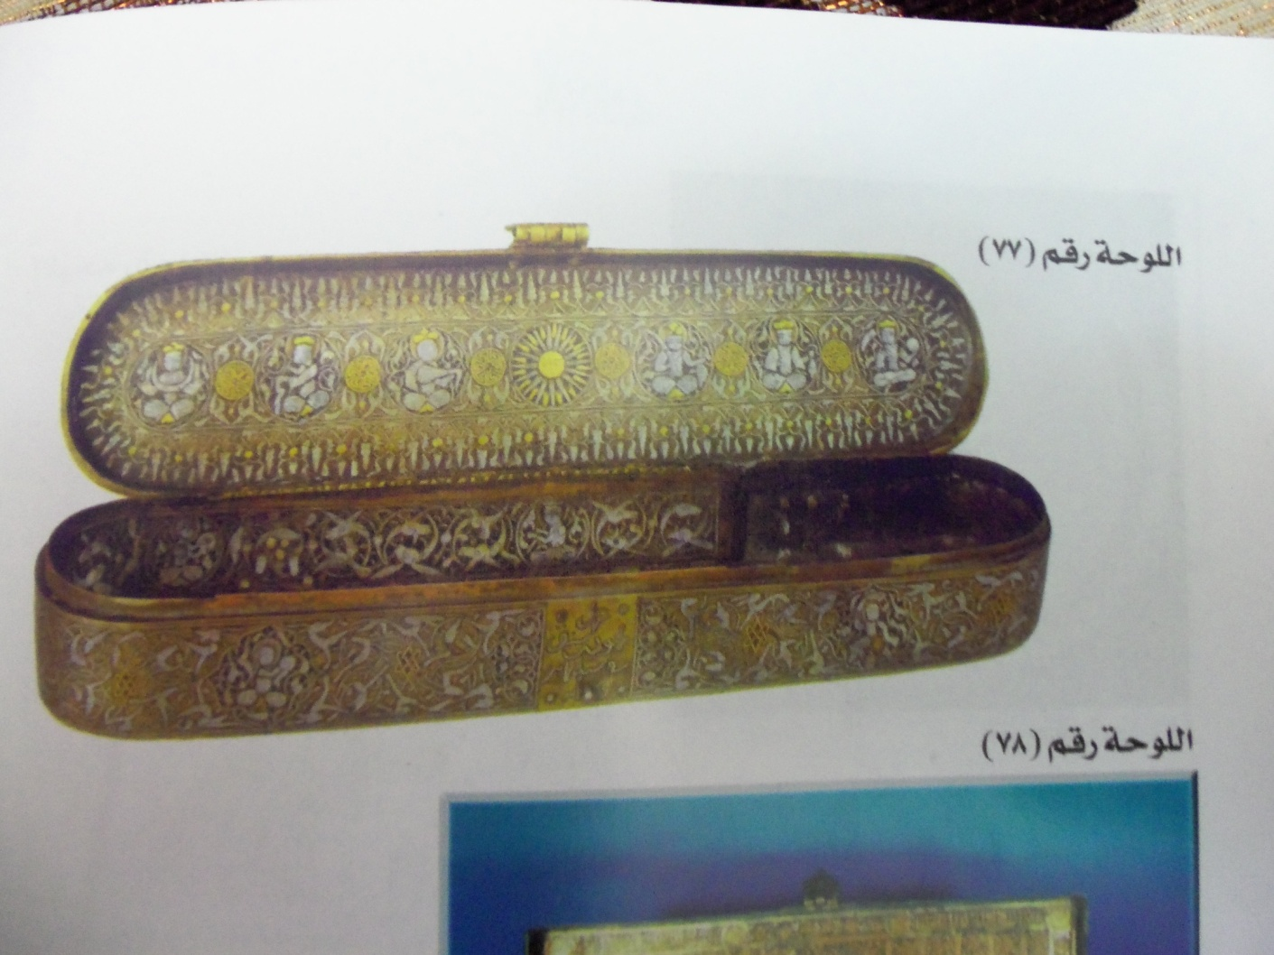
مقلمة من النحاس المكفت بالفضة والذهب محفوظة بالمتحف البريطاني بلندن تحمل اسم صانعها محمد بن سنقر وتاريخ 680هـ

Slide 10
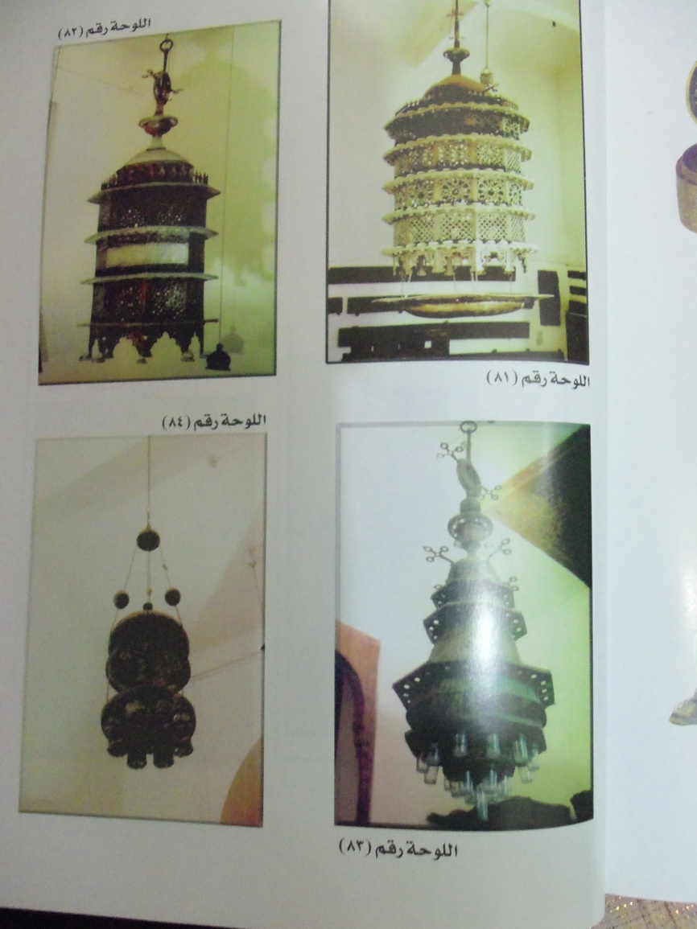
تنانير الاضاءة من النحاس ترجع للعصر المملوكي

Slide 11
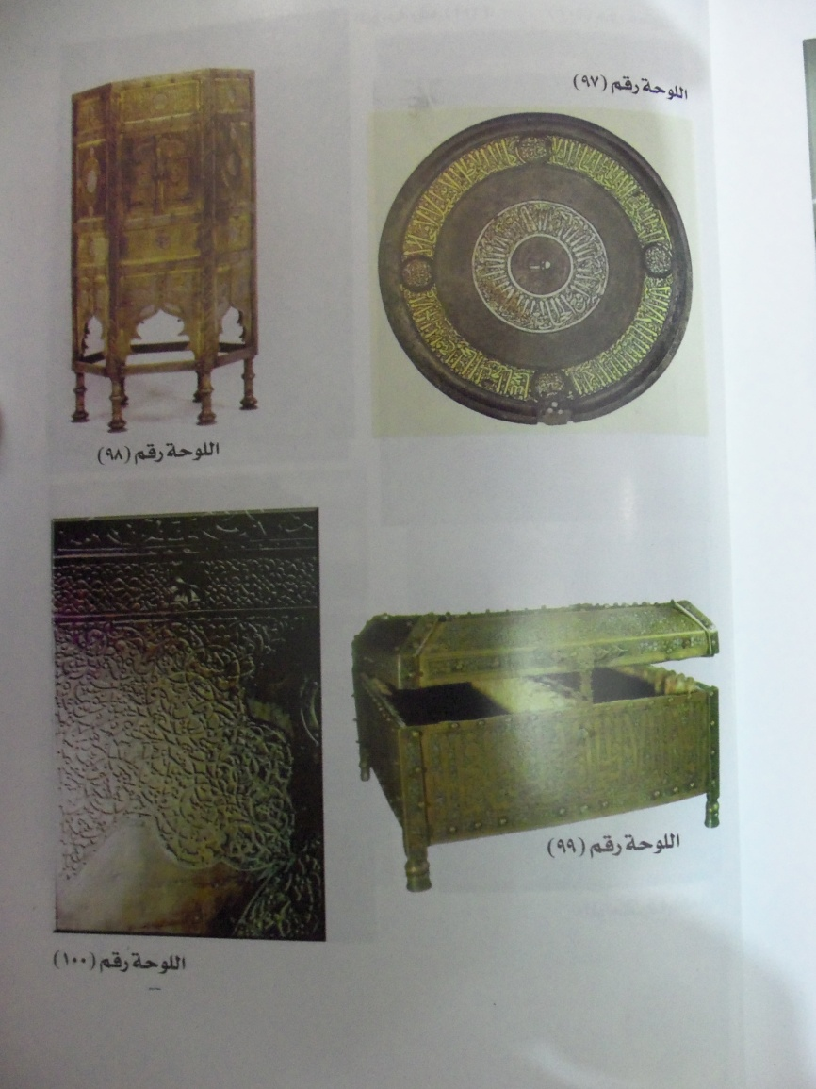
كرسى عشاء / صندوق مصحف / تصفيح باب

Slide 12
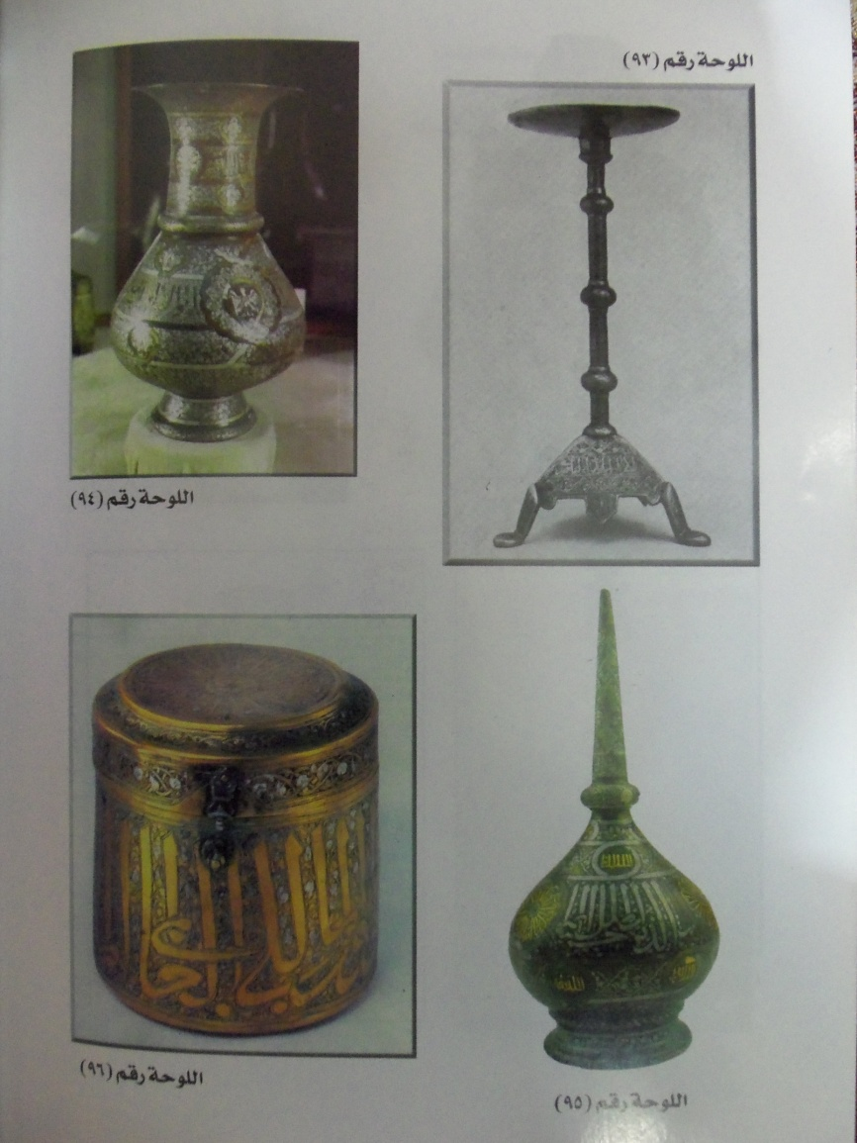
شمعدان / قنينة العطور

